Slide 1
Audit Carrefour
Magasin: Hyper Market Gabes
Dr Mejed Heni
M Dhia Mechlaoui
Le 14 mai 2019

Slide 2
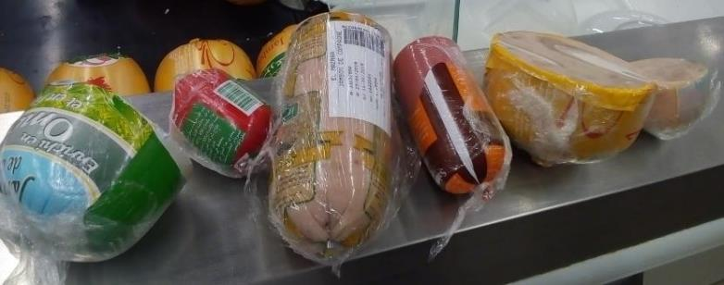
Charcuterie/fromages: 4 boudins de charcuterie avaient une durée d’entame dépassée, 2 boudins étaient non identifiés.

Slide 3
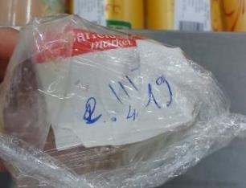
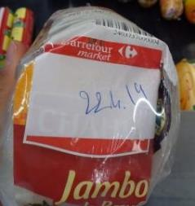
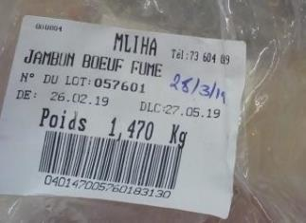
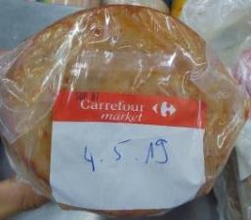
Charcuterie/fromage: exposition des boudins de charcuterie entamés dont la durée de vie après entame était dépassée.

Slide 4
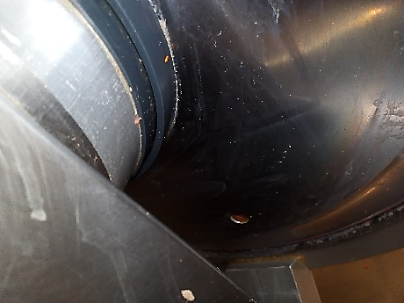
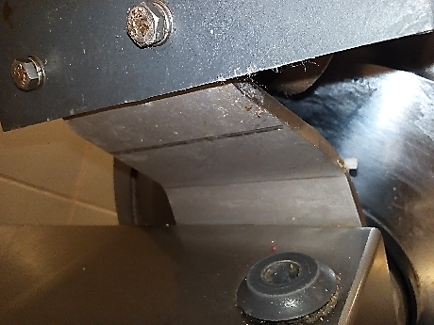
Charcuterie/fromage: la trancheuse manquait de propreté même après le nettoyage effectuée.

Slide 5
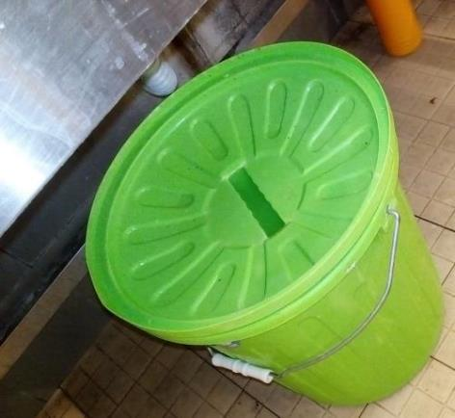
Charcuterie/fromage: utilisation d’une poubelle à commande manuelle.

Slide 6
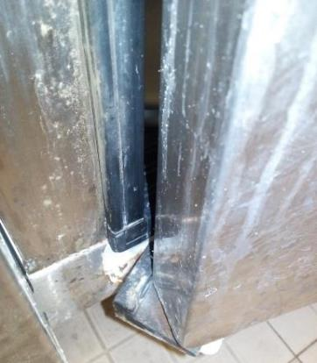
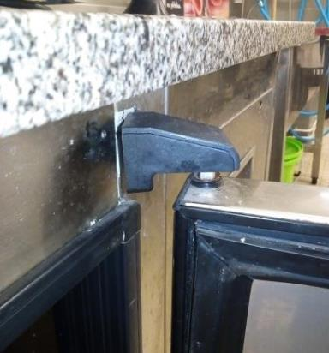
Charcuterie/fromage: les fixateurs des portes du comptoir frigorifique était démontée.

Slide 7
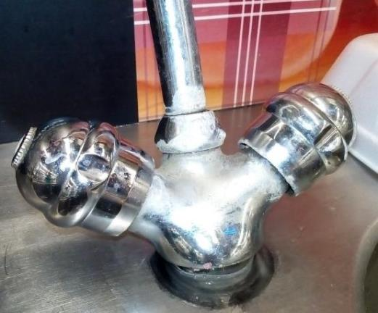
Charcuterie/fromage: fixer le robinet au niveau du système 3 bacs.

Slide 8
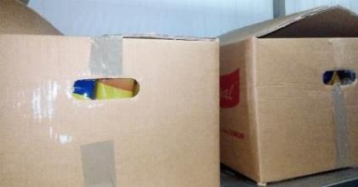
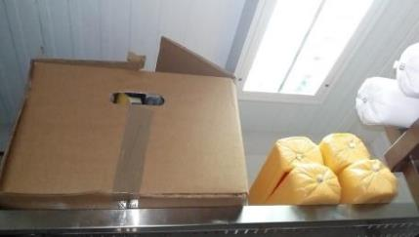
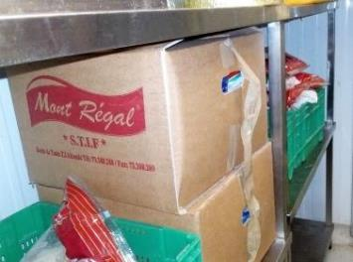
CF fromage: le stockage des cartons n’est pas toléré.

Slide 9
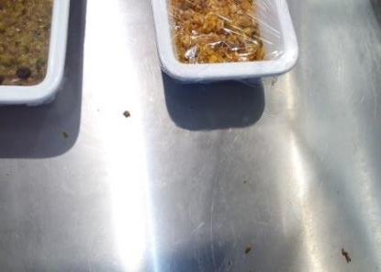
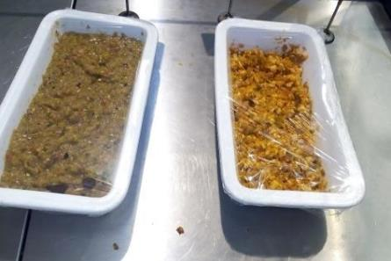
Traiteur: manque de propreté du meuble d’exposition.
Les dates d’ouvertures n’étaient pas enregistrées sur les raviers de « salade mechouia et riz ».

Slide 10
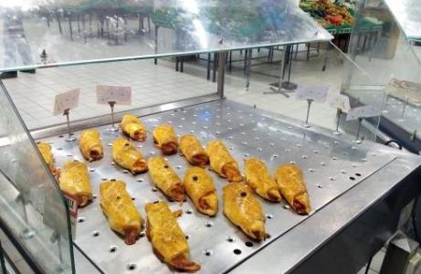
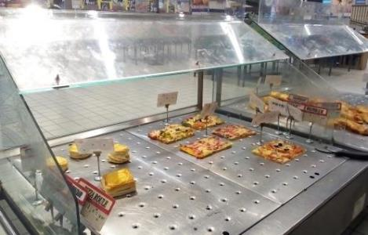
Traiteur: les vitres des meubles d’exposition n’était pas propre.
Traiteur: la protection des meubles d’exposition était partielle.

Slide 11
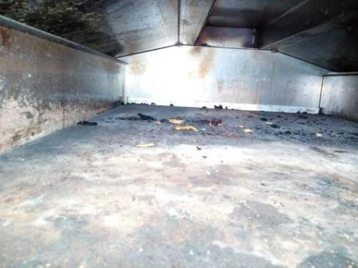
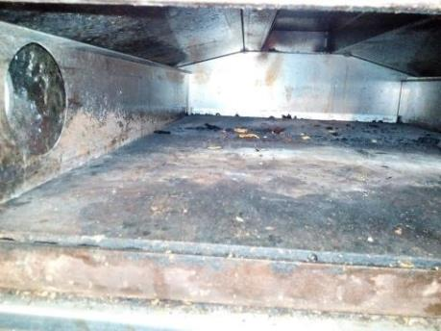
Traiteur: renforcer le nettoyage du four.

Slide 12
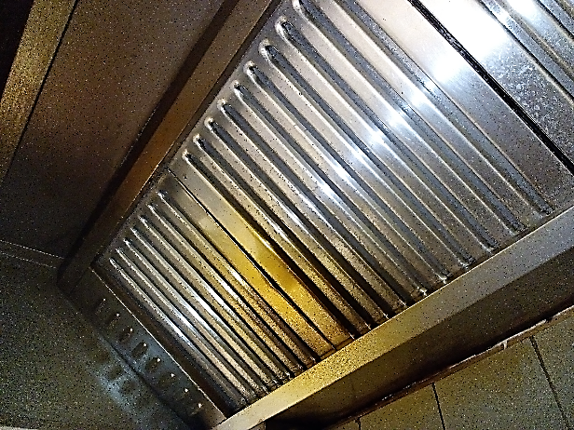
Traiter: la grille d’aération de la hotte n’était pas propre.

Slide 13
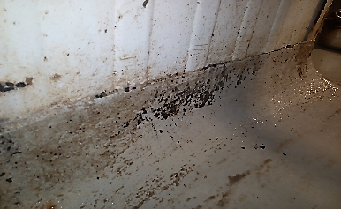
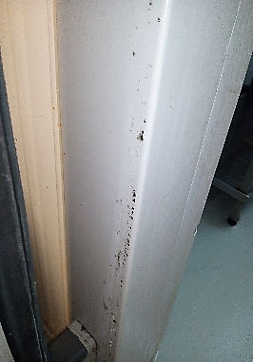
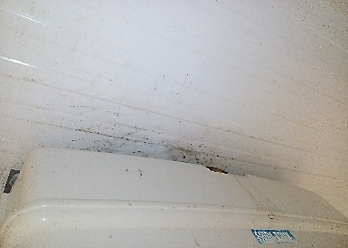
Laboratoire du rayon traiteur: développement de la moisissure à plusieurs niveaux.

Slide 14
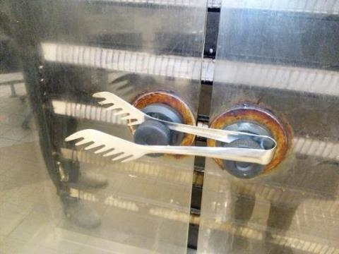
Traiteur: la porte de la rôtissoire ne tient pas fermée.

Slide 15
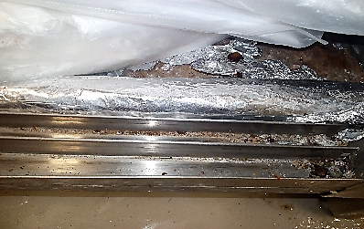
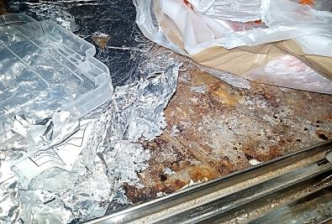
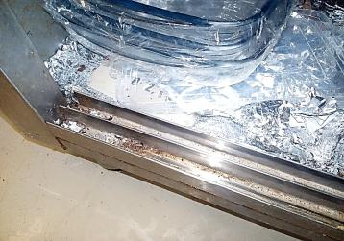
Traiteur: l’armoire de rangement était souillée, usée, et rouillée.

Slide 16
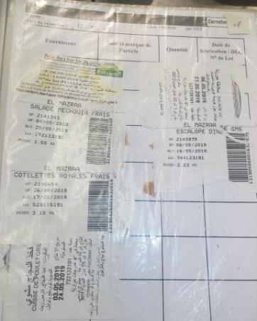
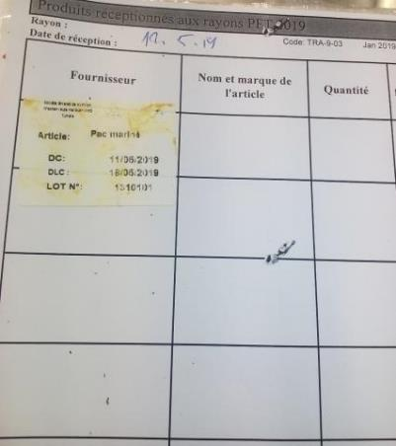
Traiteur: les quantités des produits réceptionnées n’étaient pas enregistrées sur les fiches de réception.

Slide 17
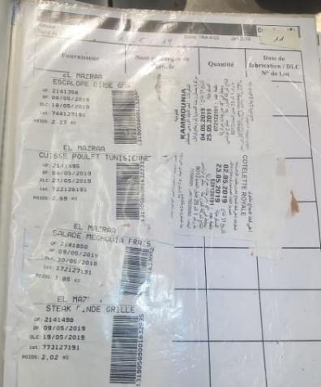
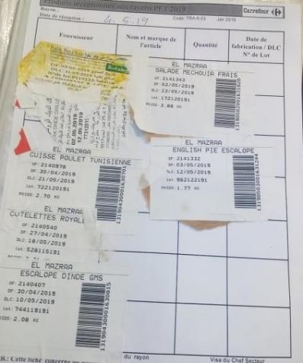
Traiteur: les quantités des produits réceptionnées n’étaient pas enregistrées sur les fiches de réception.

Slide 18
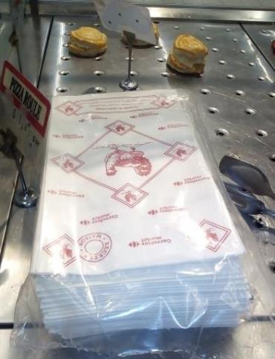
Traiteur: stockage des emballages prés des produits exposés.

Slide 19
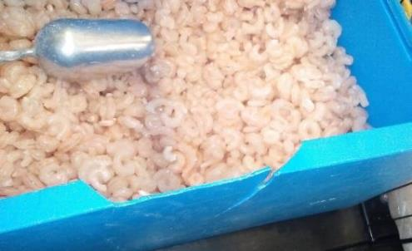
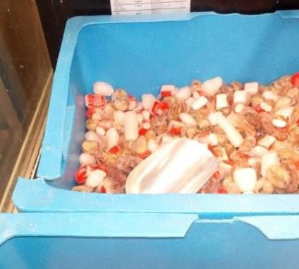
Poissonnerie: les bacs d’exposition des produits de la mer surgelés étaient endommagés.

Slide 20
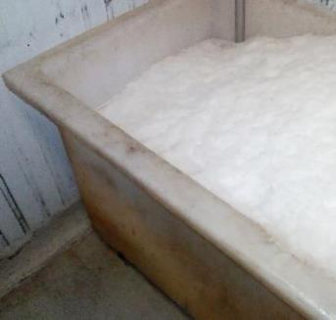
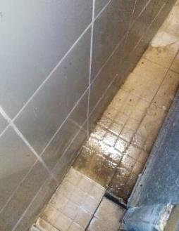
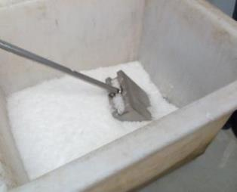
Poissonnerie: les bacs de la glace fondante n’était pas propre.

Slide 21
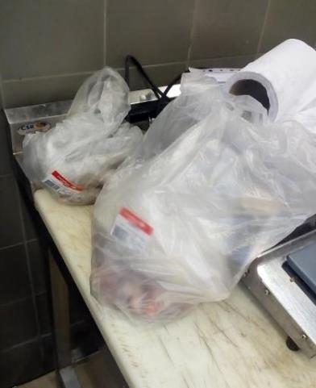
Poissonnerie: mise en attente de deux sachets de poissons pour client à température ambiante.

Slide 22
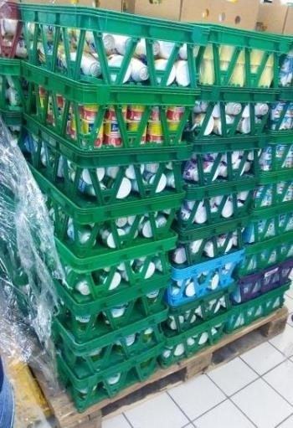
PLS: attente prolongée à température ambiante des yaourts réceptionnés.

Slide 23
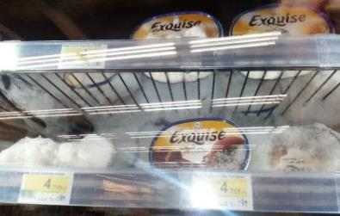
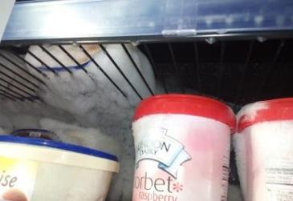
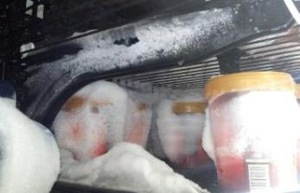
PLS: développement d’une grande quantité de givre au niveau des meubles des glaces.

Slide 24
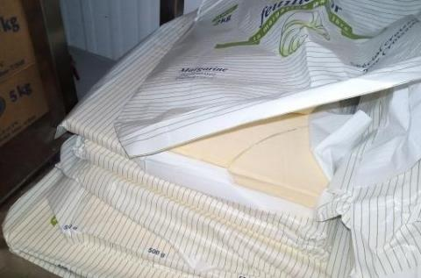
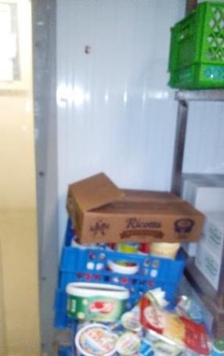
PLS: un paquet de margarine entamé était stocké dans la CF.
La zone « casse » n’était pas balisée.

Slide 25
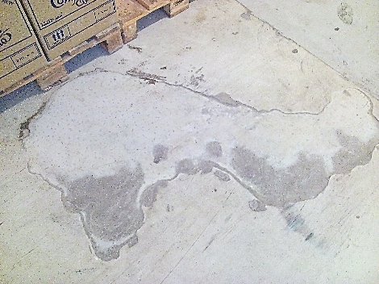
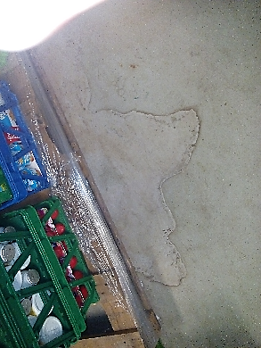
Le revêtement du sol au niveau des couloirs était décollé.

Slide 26
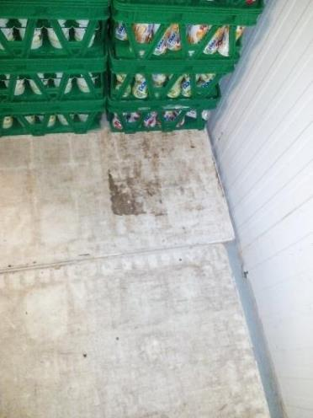
PLS: renforcer le nettoyage des palettes.

Slide 27
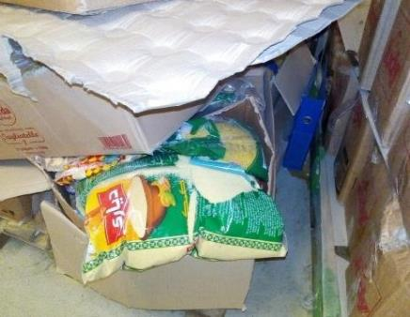
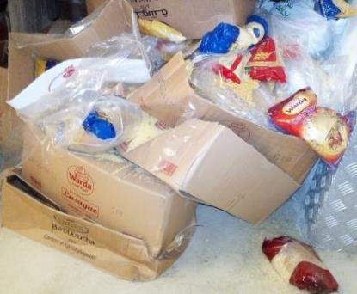
PGC: le rangement de la zone casse n’était pas satisfaisant.

Slide 28



La procédure de destruction des produits non conformes n’était pas appliquée.

Slide 29


Boucherie: des restes de viandes hachées et de viandes oxydée étaient entreposés à côté des viandes destinées au hachage.
La séparation des viandes n’était pas totale dans la chambre froide

Slide 30








Boucherie: Plusieurs produits non identifiés et périmés

Slide 31



Boucherie & réception: les chaussures de travail ne sont pas conformes

Slide 32




Boucherie: matériel sale

Slide 33


Boucherie: col de signe usé et utilisation de grattoir métallique.

Slide 34


Boucherie: Le certificat de salubrité montre que la viande bovine à plus que J abattage +6
L’étiquette du steak mariné ne montre pas les ingrédients

Slide 35





Fleg: les produits n’était pas frais

Slide 36


Fleg: Une barquette de champignon pleurote périmée depuis le 13/05
Les pommes de terre Grenailles étaient vertes

Slide 37




Olives & &pices: matériel endommagé et meuble sale

Slide 38



Pâtisserie: le laminoir et le meuble neutre étaient usés

Slide 39


Pâtisserie: stockage des morceaux de pommes désinfectés à côté des fraises non lavées et moisies

Slide 40




Pâtisserie: Cartons d’emballage maintenus, chambre de pousse sale, absence de distributeur de savon

Slide 41




Pâtisserie: utilisation de la crème mousseline après Jfab
Les étiquettes de la maison du boulanger, de la « khobzet fekia », et du « mehchi tataouin » n’étaient pas conformes (ingrédients)

Slide 42

Réception: absence d’enregistrement des paramètres de contrôle le 07/04

Slide 43



Vestiaires: casiers usés et rouillés
Stockage de vêtement sales

